Slide 1

公益財団法人鉄道弘済会
第62回社会福祉セミナー 講座②
2026年7月5日（日）
NPO法人CoCoTELI 理事長平井 登威

Slide 2
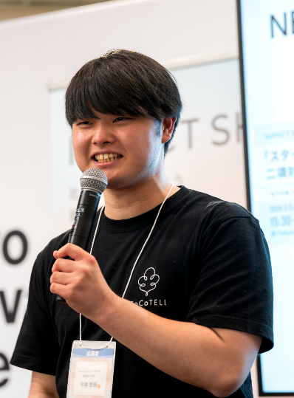

平井 登威（ひらい とおい）
2001年8月14日 生（24）
静岡県浜松市出身
NPO法人CoCoTELI 理事長
2026年3月 関西大学 社会安全学部 卒業
ForbesJAPAN 30 UNDER 30 2024
「世界を変える30歳未満」30人

Slide 3
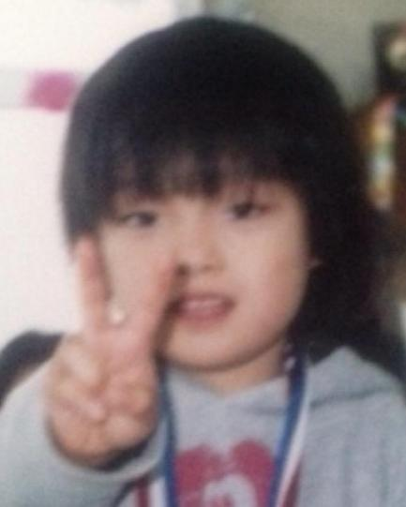
幼稚園年長時に父がうつ病に
虐待／ヤングケアラー／無職の両親など...

Slide 4
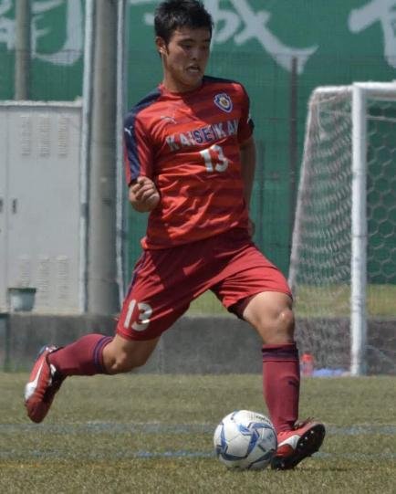
サッカーと叔母さんの存在が
あったから大きく崩れなかった
でも、家族のことは誰にも話せず高校を卒業した...

Slide 5
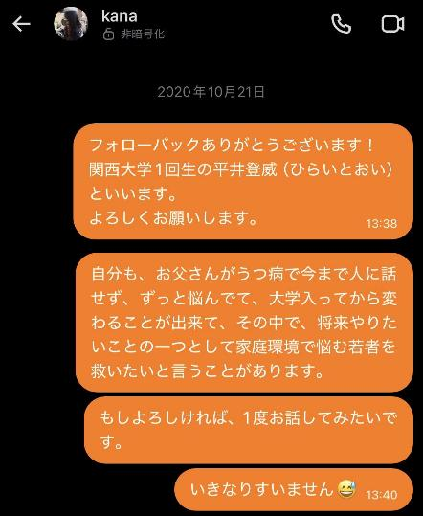
大学に入って初めて同じような立場の人と出会い
１人じゃなかったと気づく

Slide 6
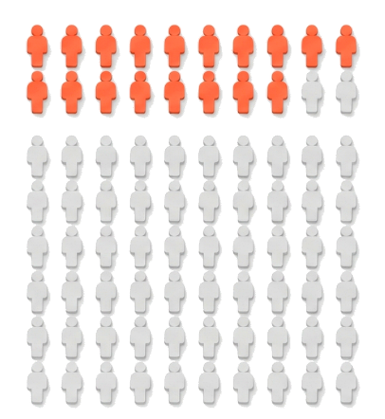
珍しい存在ではない。
子ども全体の
15%～23%
世界的には、
およそ５人に１人の子どもが
精神疾患の親をもつと言われています。
でも、多くの子ども・若者が「自分のような人は他にいないのではないか？」と話してくれます。
出典
・Bassani DG, Pardon CV, Veldhuizen S. Counting children at risk: exploring a method to estimate the number of children exposed to parental mental illness using adult health survey data. Soc Psychiatry Psychiatr Epidemiol 2008; 43:927-935.
・Maybery D, Reupert A,Patrick K, et al. VicHealth research report on children at risk in families affected by parental mental illness. Melbourne: Melbourne: Victorian Health Promotion Foundation; 2005.
・Stambaugh LF, Forman-Hoffman V, Williams J, et al. Prevalence of serious mental illness among parents in the United States: results from the National Survey of Drug Use and Health, 2008-2014. Ann Epidemiol 2017;27:222-224.

Slide 7
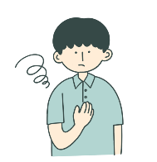
制度の狭間
児童福祉
精神保健医療福祉
主対象
虐待／社会的養護／
ヤングケアラーなど
名前のつかない困難は支援の網にかかりにくい
主対象
メンタルヘルスに不調を有する本人
家族への支援は制度的・財務的インセンティブが乏しい

Slide 8
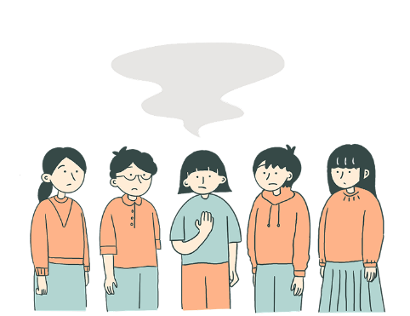
世代間連鎖が起きている。
他の子どもと比べ自身の発症リスクが
高い
精神疾患の親をもつ子どもは、他の子どもと比べ自身の発症リスクが有意に高いと言われています。
しかし、課題としての認知度が低いことやビジネス化が難しいこと、制度領域でないため公的な予算がついていないことなどの理由から、日本において支援が整っていないのが現状です。

Slide 9
精神疾患の親をもつ子ども・若者支援の土壌をつくることで
負の連鎖を止める
※ 多くの場合親のせいではなく、社会側に理由ががある

Slide 10
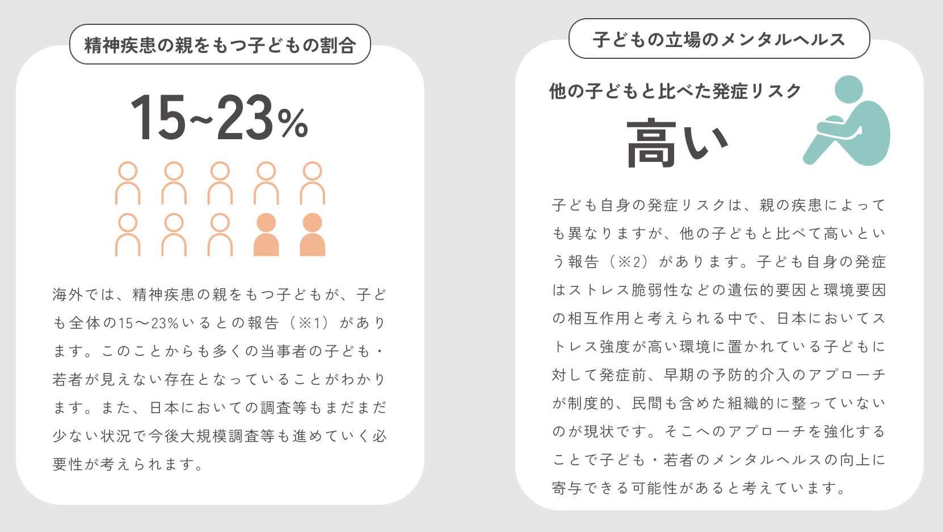
団体概要
取り組む課題
団体名
NPO法人CoCoTELI
設立
学生団体 ：2020年12月
NPO法人化：2023年5月
代表者
平井 登威
スタッフ数
7人（フルタイム3名、業務委託含む）
所在地
〒541-0046 大阪府大阪市中央区
平野町1-7-1 堺筋高橋ビル5階B-506
連絡先
※1
・Bassani DG, Padoin CV, Veldhuizen S. Counting children at risk: exploring a method to estimate the number of children exposed to parental mental illness using adult health survey data. Soc Psychiatry Psychiatr Epidemiol 2008; 43:927–935.
・Maybery D, Reupert A, Patrick K, et al. VicHealth research report on children at risk in families affected by parental mental illness. Melbourne: Melbourne: Victorian Health Promotion Foundation; 2005.
・Stambaugh LF, Forman-Hoffman V, Williams J, et al. Prevalence of serious mental illness among parents in the United States: results from the National Survey of Drug Use and Health, 2008–2014. Ann Epidemiol 2017; 27:222–224.
※2
Daniel Rasic, Tomas Hajek, Martin Alda, and Rudolf Uher：
Risk of Mental Illness in Offspring of Parents With Schizophrenia, Bipolar Disorder, and Major Depressive Disorder: A Meta-Analysis of Family High-Risk Studies Schizophrenia Bulletin vol. 40 no.1 pp. 28–38, 2014
info@cocoteli.com
主な
事業内容
精神疾患の親をもつ子ども・若者に対する
・居場所づくり
・相談支援
Vision 精神疾患のある本人もその家族も生きやすい社会の実現
Mission 精神疾患の親をもつ子ども・若者支援の土壌をつくる

Slide 11
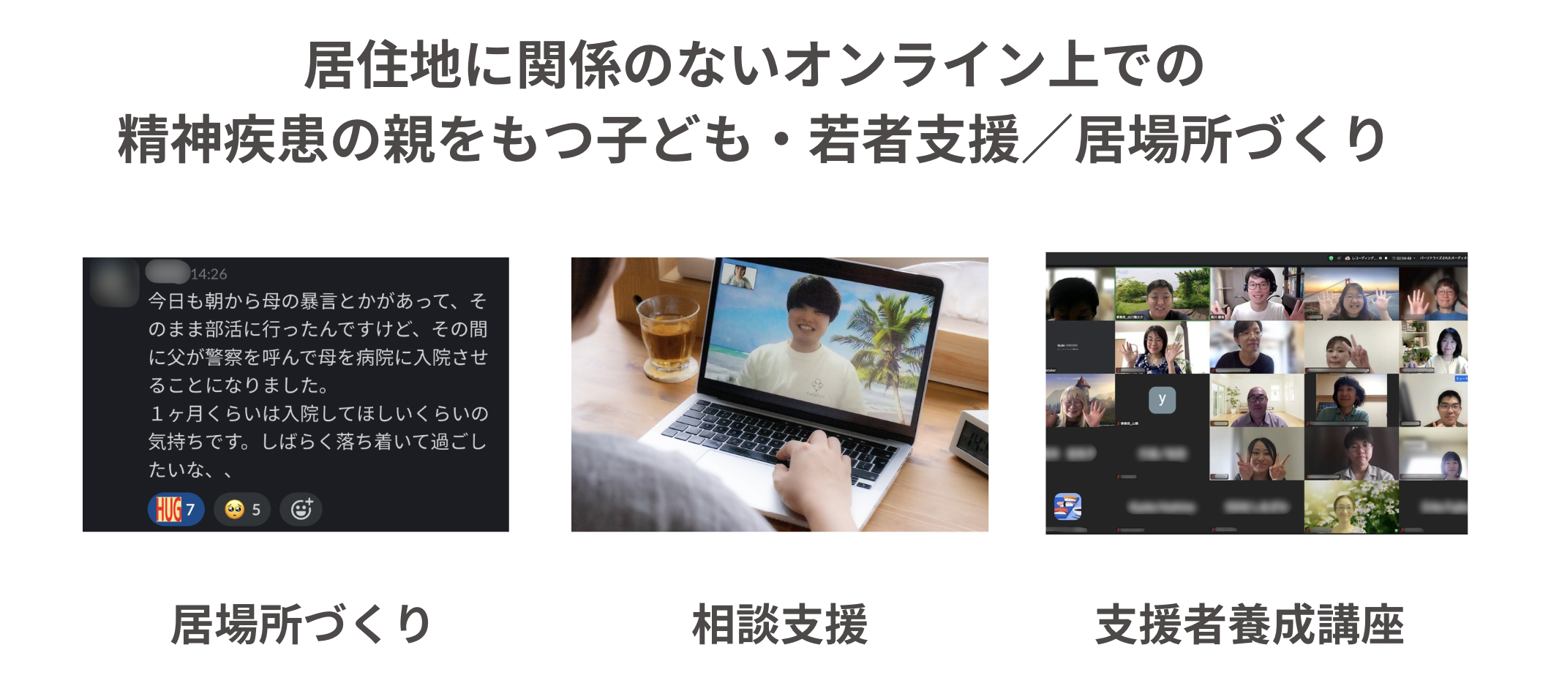

Slide 12
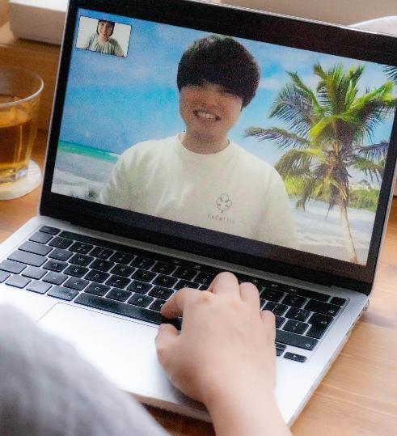
活動内容 －相談支援－
居住地に関係のないオンライン上での
伴走支援
「唐揚げとハンバーグどっち食べたい？」
と聞かれた際に、自分が食べたい選択肢ではなく「親が怒らない方」「親が落ち込まない方」を選ぶのが当たり前。そんな「自分を主語にして考える／話す／決める経験が希薄」な子ども・若者たちに、安全・安心に自分を主語にして話せる成功体験を。必要に応じて専門職による具体的な介入を行う。

Slide 13
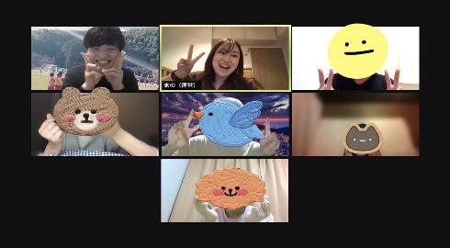
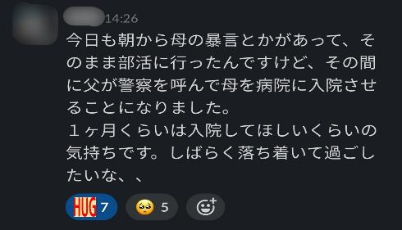
活動内容 －オンラインの居場所づくり－
自分は１人じゃない。
居場所づくり
社会から見えない存在となっているために、
「自分は１人なんじゃないか」と悩むことも多い精神疾患の親をもつ子ども・若者。そんな当事者同士が繋がり、孤独感を解消する居場所づくり。いつでも悩みを吐き出せる掲示板機能や、月に10回前後開催しているイベントなど、使いたい時に使える場の整備。

Slide 14
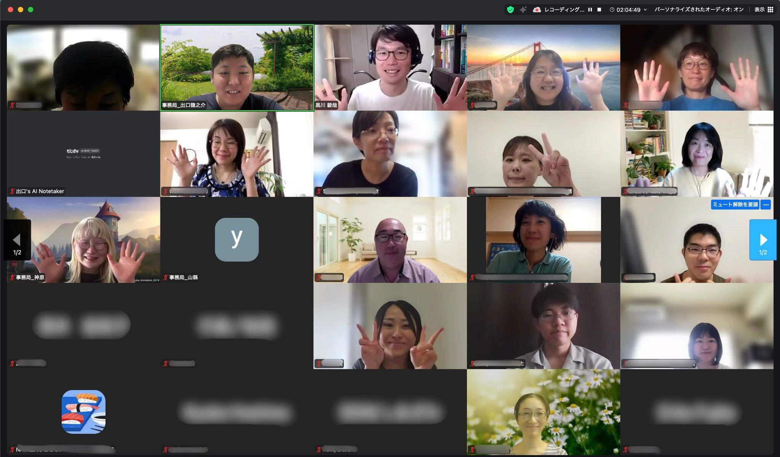

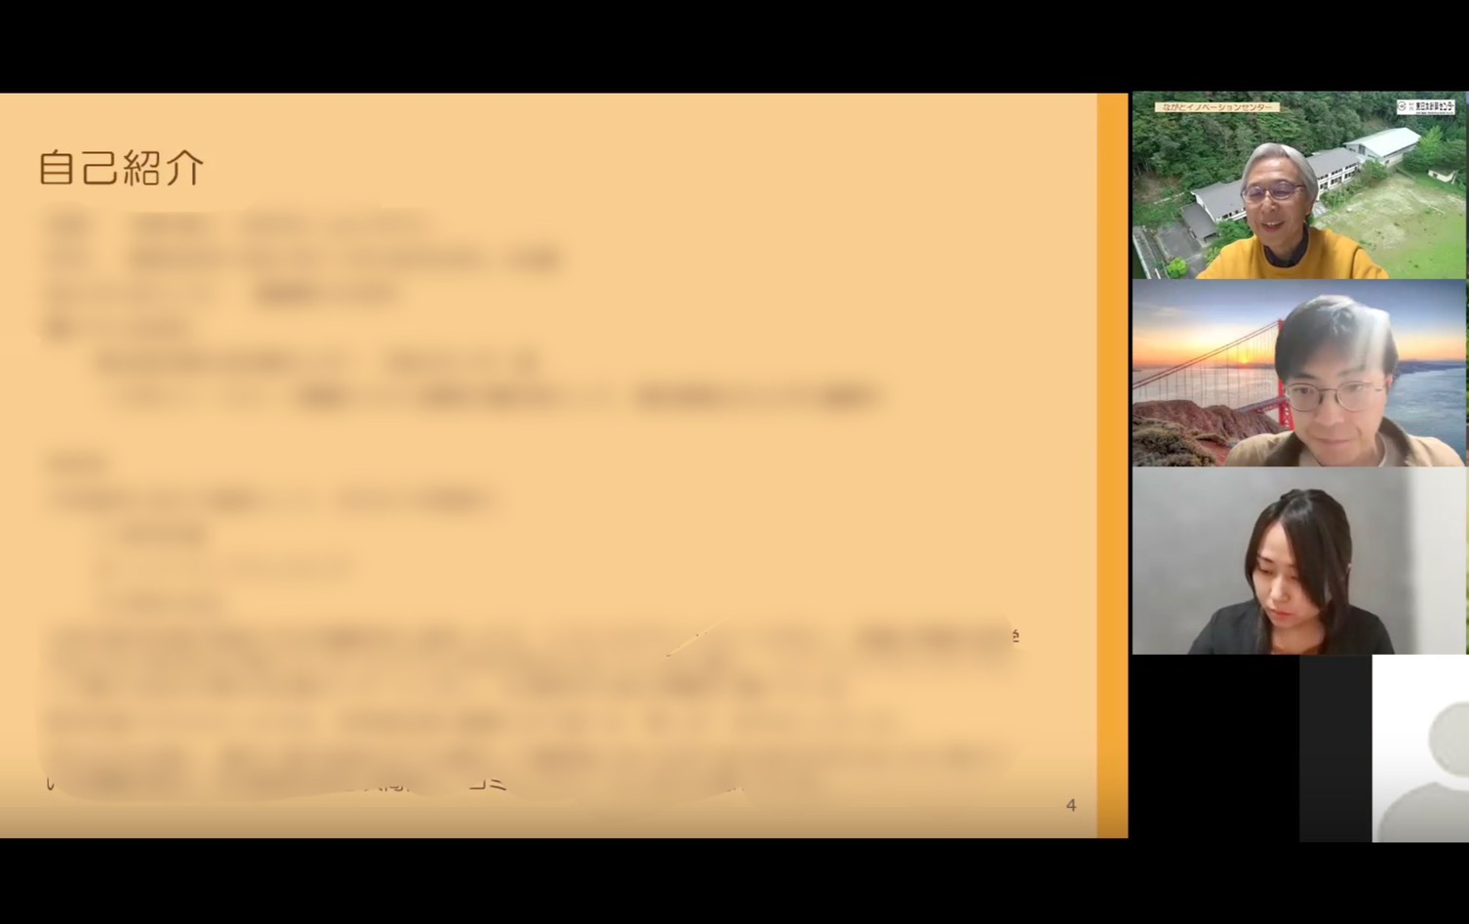
活動内容 – 支援者養成講座 –
社会に仲間を増やす。
支援者養成
児童福祉・精神保健医療福祉領域をまたがることによる専門性の違いを超えて、医療・福祉・法・海外事例など多方面から精神疾患の親をもつ子ども・若者について学ぶ講座。
精神疾患の親をもつ子ども・若者の周りにいる大人たちと学び・ともに考えることで、当事者の理解者を増やす。2025年度に第1回を開催し、参加者約70名。2026年10月に第2回を開催予定。

Slide 15
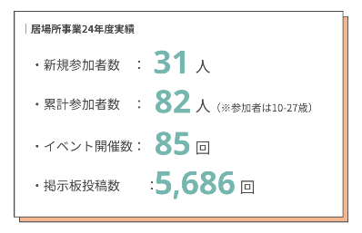
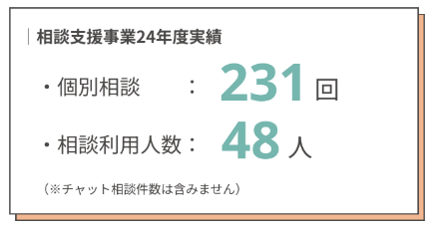
2024年度実績

Slide 16
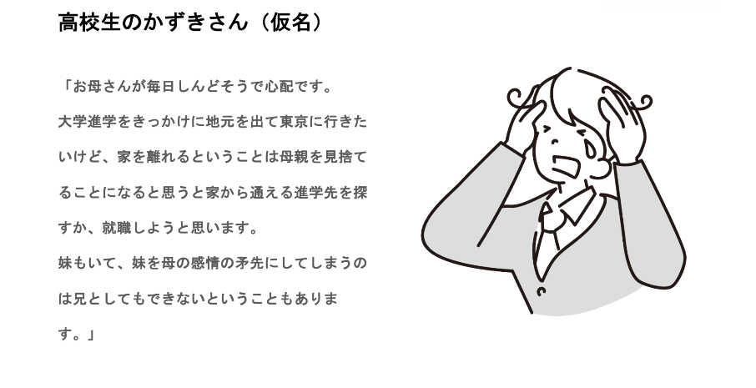

Slide 17
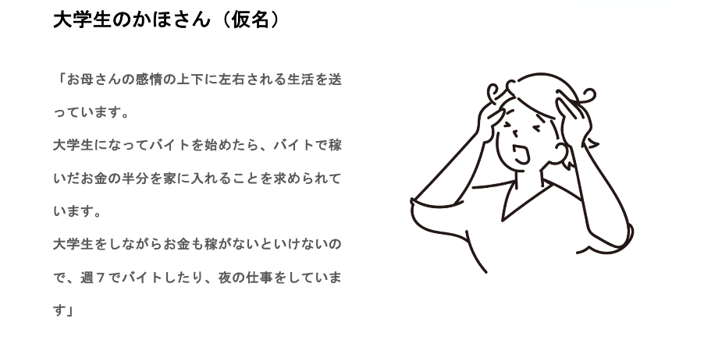

Slide 18
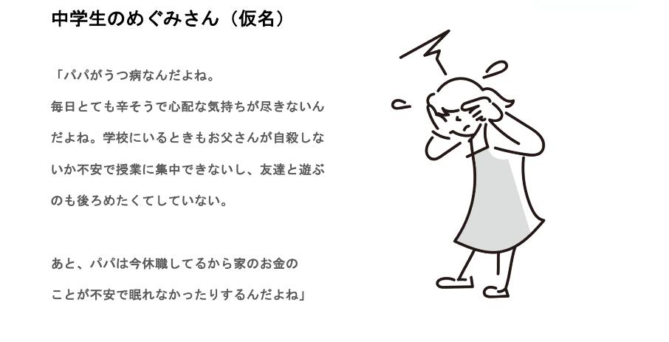

Slide 19

年齢 高
同居
課題意識 －分類分けしてみる－
親と非同居
成人
親と同居
成人
親と非同居
未成年
親と同居
未成年

Slide 20
年齢 高
同居
課題意識 －分類分けしてみる－
親と非同居
成人
家を離れるタイミングを逃す
過干渉・被支配的
下の兄弟の心配
経済的な依存
学習性無力感
親と非同居
未成年
親と同居
未成年

Slide 21
年齢 高
同居
課題意識 －分類分けしてみる－
自分の人生が始まった感覚がある
家族を捨てた？罪悪感
トラウマ
恋愛・人間関係でつまずく
今後の人生の関わり方
家を離れるタイミングを逃す
過干渉・被支配的
下の兄弟の心配
経済的な依存
学習性無力感
親と非同居
未成年
親と同居
未成年

Slide 22
年齢 高
同居
課題意識 －分類分けしてみる－
自分の人生が始まった感覚がある
家族を捨てた？罪悪感
トラウマ
恋愛・人間関係でつまずく
今後の人生の関わり方
家を離れるタイミングを逃す
過干渉・被支配的
下の兄弟の心配
経済的な依存
学習性無力感
親と非同居
未成年
家を離れるが現実的に難しい
多くの決定が親の意向に左右される
無気力・反発

Slide 23
年齢 高
同居
課題意識 －分類分けしてみる－
自分の人生が始まった感覚がある
家族を捨てた？罪悪感
トラウマ
恋愛・人間関係でつまずく
今後の人生の関わり方
家を離れるタイミングを逃す
過干渉・被支配的
下の兄弟の心配
経済的な依存
学習性無力感
CoCoTELIはあまり
出会っていない
家を離れるが現実的に難しい
多くの決定が親の意向に左右される
無気力・反発

Slide 24
年齢 高
同居
課題意識 －分類分けしてみる－
トラウマに対するアプローチ
自分を主語にするリハビリ
  肯定的な体験の積み重ね
学習性無力感の予防・回復
肯定的な体験の積み重ね
頼れる大人の存在（時には介入的なアプローチも）
ロールモデル
知識
自分の人生が始まった感覚がある
家族を捨てた？罪悪感
トラウマ
恋愛・人間関係でつまずく
親と同居
成人
ここは正直まだわからない
親と非同居
未成年
家を離れるが現実的に難しい
多くの決定が親の意向に左右される
無気力・反発

Slide 25
大切にしていること

Slide 26
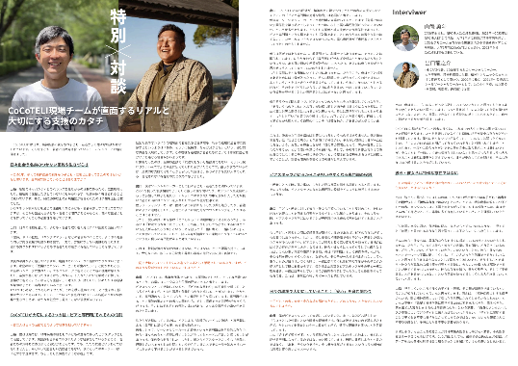
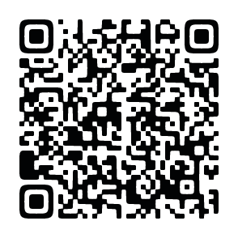
2024年度活動報告書
2024年度 活動報告書

Slide 27
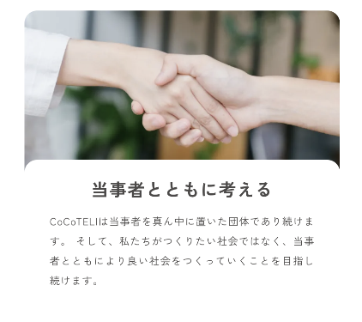
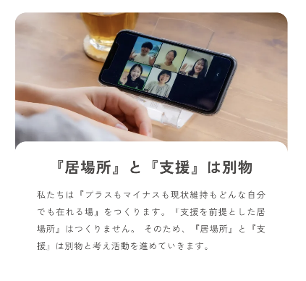
大切にしていること

Slide 28
大切にしていること
「耐える」ことが生存戦略として
合理的な子ども・若者がいる

Slide 29
1人1人ができること

Slide 30
1人1人ができること
特別な何かではなく、1人の大人（人）としての関わり

Slide 31
1人1人ができること
した方が良いことをするのも大切だが
“しない”ことも大切

Slide 32
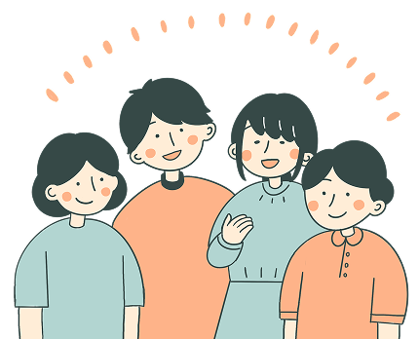
精神疾患のある本人もその家族も生きやすい社会へ
精神疾患の親をもつ子ども・若者も
精神疾患を有しながら子育てをする方も
仕組みがあれば防げるはずのさまざまな困り感を
経験しなくても良い社会へ。
そのために
精神疾患の親をもつ子ども・若者支援の
土壌をつくります。

Slide 33
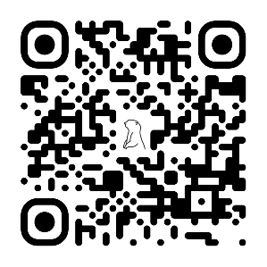

SNSやメルマガやってます！
SNS等 各種情報
無料メルマガ登録フォーム

Slide 34
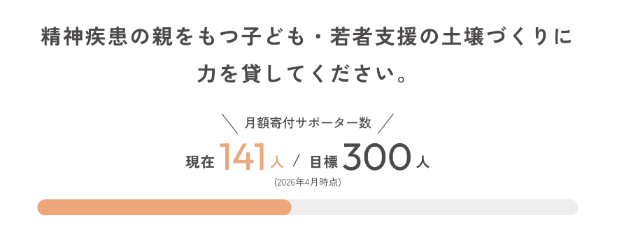

Slide 35
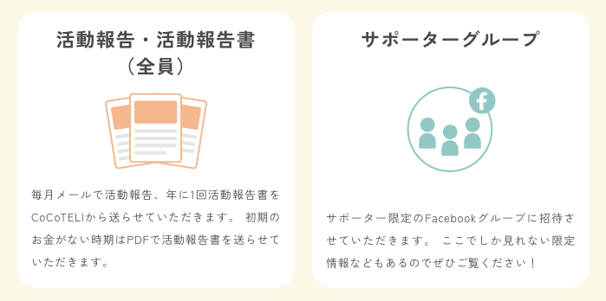

Slide 36

ご寄付はこちらから！

